Slide 1

Ver 0.1
안드로이드 기반
Wallet 핵심 보안 구조
O2O-based B2B, B2C & Blockchain
Start : 2019. 04. 19 (금)
Final : 2019. 04. 19 (금)
융합보안연구소 강현석 대리

Slide 2
변경 내역서 - 1
날짜 / 버전 | 소속/성명 | 주요 변경내용 | 비고
2019.04.19 / 0.1 | 융합보안연구소 / 강현석 대리 | 안드로이드 Wallet 라이브러리(MoaWallet) 초안 작성
2019.05.10 / 0.2 | 융합보안연구소 / 강현석 대리 | 안드로이드 Wallet Callback 구조 추가

Slide 3
목 차
1. 안드로이드 라이브러리 구조
2. 암/복호화 로직

Slide 4
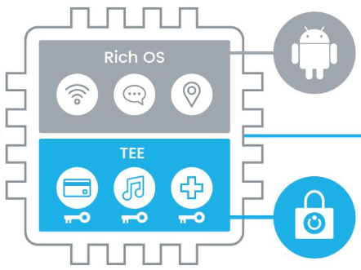
1. 안드로이드 라이브러리 구조
MoaWalletHelper
MoaECDSA Receiver
Wallet
MoaWallet Receiver

Slide 5



1.1 MOA Wallet 모듈 API 호출 구조
MOA Android App
MOA B2C Server
MoaWallet.jar
MoaServerRegLogInLib.jar
Pending
MoaAuthDao.jar
Alias 1 = UWprk, UWpuk, UWaddr
(1) 0x81 [문자열 xx자리]
(2) 0x91 [문자열 xx자리]
(3) test@google.com [문자열 xx자리]
(4) 5K/xhAITvLe8RahUdJhBGg== [문자열 xx 자리]
(5) n4a8Lh+L8bvvWj0ICjhMEQ== [문자열 xx 자리]
(6) Kg49wPV2oU8Ig5w7521eHQ== [문자열 xx 자리]
(7) MIIEvQIBADANBgk ~ 9eUdA= [문자열 500자리]
(8) 0x00 [숫자 xx자리]
(9) 2018-12-06 13:32:45 [문자열 xx자리]
TEE & KeyStore
User AuthDB
KeyStore Alias
- Alias 1 : MoaWalletEncDecKeyPair = MoaWalletEncDecKeyPair

Slide 6
1.2 안드로이드 Wallet 정보 : SharedPreference
moaWallet
Version.Info=1
OS.Info=Linux
Salt.Value=Encrypt(Salt)
Iteration.Count=8192
Ciphered.Data=Encrypt(Encrypt(Private Key))
Wallet.PublicKey=Base64(Public Key)
Wallet.Addr=Base64(Address)
MAC.Data=Base64(MAC)

Slide 7
2. 암/복호화 로직
1. Wallet

Slide 8
2.4 인증 별 암/복호화 로직 : Wallet (Private Key)
Encrypt
Decrypt
Content (Byte created by EC Algorithm)
Save
Convert to String for saving (Base64)
Encrypt (PBKDF2/[AES/CBC/PKCS7Padding])
Encrypt (RSA/ECB/PKCS1Padding)
Load (String)
Decrypt (RSA/ECB/PKCS1Padding)
Convert to Byte for decryption (Base64)
Content
Decrypt (PBKDF2/[AES/CBC/PKCS7Padding])
Key : [DF[0] ~ DF[31]]
Iv : [DF[32] ~ DF[47]]
Key : [DF[0] ~ DF[31]]
Iv : [DF[32] ~ DF[47]]

